Slide 1
DB세미나 5장
논리적 설계, 정규화

Slide 2
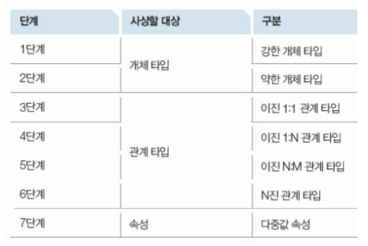
논리적 설계: ER스키마를 관계 모델의 릴레이션으로 사상

Slide 3
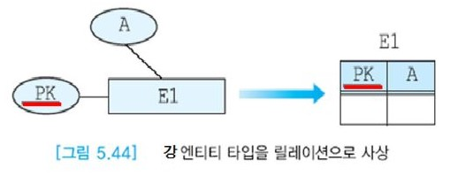
단계 1: 정규 엔티티 타입과 단일 값 애트리뷰트
ER 스키마의 각 정규 엔티티 타입 E에 대해 하나의 릴레이션 R을 생성한다. E에 있던 단순 애트리뷰트들을 릴레이션 R에 모두 포함.
E에서 복합 애트리뷰트를 구성하는 단순 애트리뷰트들만 릴레이션 R에 포함시킨다.

Slide 4
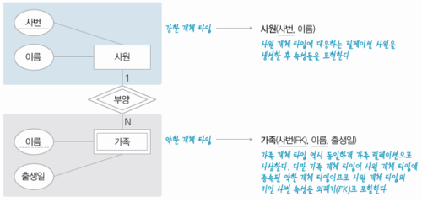
단계 2: 약한 엔티티 타입과 단일 값 애트리뷰트
약한 개체 타입
약한 개체 타입에서 생성된 릴레이션은 자신의 키와 함께 강한 개체 타입의 키를 외래키로 사상해 기본키를 구성한다.

Slide 5
단계 3: 관계 타입의 사상(Mapping)
이진 관계 타입을 사상하는 방법은 네 가지가 있다.
방법1 오른쪽 개체 타입 E2를 기준으로 관계 R을 표현한다.
E1(KA1, A2)
E2(KA2, A4, KA1)
방법2 왼쪽 개체 타입 E1을 기준으로 관계 R을 표현한다.
E1(KA1, A2, KA2)
E2(KA2, A4)
방법3 단일 릴레이션 ER로 모두 통합하여 관계 R을 표현한다.
ER(KA1, A2, KA2, A4)
방법4 개체 타입 E1, E2와 관계 타입 R을 모두 독립된 릴레이션으로 표현한다.
E1(KA1, A2)
R(KA1, KA2)
E2(KA2, A4)

Slide 6
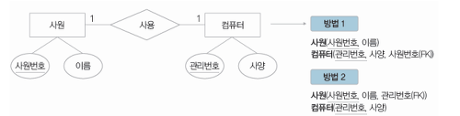
이진 1:1 관계 타입
이진 1:1 관계 타입의 경우 모든 유형으로 사상될 수 있다.

Slide 7
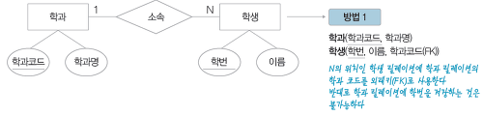
이진 1:N 관계 타입
이진 1:N 관계 타입의 경우 N의 위치에 따라 방법1 또는 방법 2의 유형으로 사상된다.

Slide 8
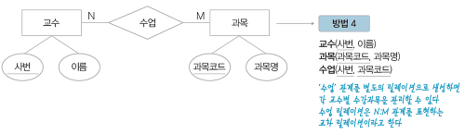
이진 N:M 관계 타입
이진 N:M 관계 타입은 방법 4의 유형으로 사상된다.

Slide 9
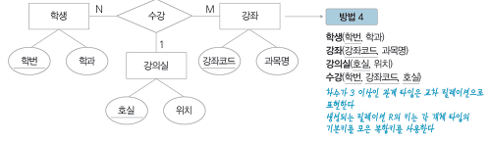
N진 관계 타입
ER 모델의 차수가 3 이상인 다진 관계 타입의 경우 방법 4의 유형으로 사상된다.
그림에서 수강릴레이션의 호실은 기본키가 되면 안된다. 왜그럴까?

Slide 10
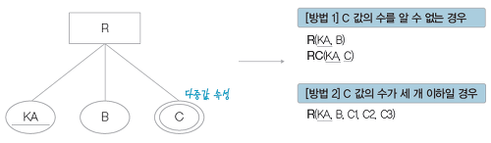
단계 4: 다치 애트리뷰트
속성의 사상 시 다중값 속성의 경우 직접 사상할 수 없다.
다중값 속성의 개수를 알 수 없는 경우 새로운 릴레이션을 생성한다.
다중값 속성의 개수가 적고 제한 가능한 경우, 속성을 릴레이션에 같이 포함한다.

Slide 11
릴레이션 정규화
정규화는 보다 좋은 데이터 설계로 이끄는 상향식 방법론이다.
수정이상, 삽입이상, 삭제이상을 총칭하여 갱신이상이라고 한다.
정보의 중복
정보의 중복은 동일 정보를 두 곳 이상에 저장하는 것을 말한다.
수정이상
반복된 데이터 중에 일부만 수정하면 데이터의 불일치가 발생한다.
삽입이상
불필요한 정보를 함께 저장하지 않고는 어떤 정보를 저장하는 것이 불가능하다.
삭제이상
유용한 정보를 함께 삭제하지 않고는 어떤 정보를 삭제하는 것이 불가능하다.
※ 이 갱신이상들을 최소화 하기위해 있는 것이 릴레이션 정규화이다!

Slide 12
관계 데이터베이스 설계 비공식 지침
지침 1: 이해하기 쉽고 명확한 스키마를 만들라.
갱신이상이 생기지 않도록, 여러 엔티티 타입이나 관계 타입에 속한 애트리뷰트들을 하나에 포함 X
지침 2: 널값을 피하라
값이 널일 가능성이 높은 애트리뷰트를 릴레이션에 포한시키지 않는다.
지침 3: 가짜 투플이 생기지 않도록 하라.
기본키 또는 외래 키로 사용되는 애트리뷰트들 간에 동등 조건으로 조인할 수 있도록 설계.
지침 4: 스키마를 정제하라.
더 완전하게 무결성 제약조건들을 고려함으로써 설계를 정제해야 한다.

Slide 13
함수적 종속성 (1)
결정자
어떤 애트리뷰트의 값은 다른 애트리뷰트의 값을 고유하게 결정할 수 있다.
결정자는 주어진 릴레이션에서 다른 애트리뷰트(또는 애트리뷰트들의 집합)를 고유하게 결정하는 하나 이상의 애트리뷰트를 의미
예로 들어서 사원 릴레이션에서 사원 번호는 사원이름, 주소, 전화번호 등의 결정자이다. 또한 부서번호는 부서이름의 결정자이다.
결정자를 ‘A->B’ 라고 표기하고, 이를 “A가 B를 결정한다(A는 B의 결정자이다)” 라고 말한다.
유니크한 사원번호는 이름, 주소, 전화번호를 결정해준다. (사원 번호만 있으면 언제든지 정해진 이름 주소 등을 뽑아낼수 있죠? 그래서 결정자라고 합니다.)

Slide 14
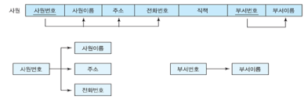
함수적 종속성 (2)
함수적 종속성
앞에서 말했던 사원번호는 이름 주소의 결정자 라고 했죠? 반대로 이름 주소가 사원번호에 함수적으로 종속한다고 합니다.
완전 함수적 종속성
임의의 릴레이션 R에서 속성 또는 속성들의 집합 X에 대해 Y가 함수적으로 종속되면서, X의 부분 집합에 대하여서는 함수적으로 종속하지 않은 경우, Y는 X에 대하여 완전 함수적 종속성을 갖는다고 한다.
★애트리뷰트가 릴레이션의 모든 결정자에 대해 종속하고 있으면 완전 함수적 종속성
☆결정자들의 부분집합에 대해 종속하고 있으면 부분 함수적 종속성

Slide 15
함수적 종속성 (3)
이행적 함수적 종속성
A->B AND B->C 면 A->C 이다.
삼단논법 그대로입니다.
B가 A에 종속이고 C가 B에 종속이면 C는 A에 종속인것입니다.

Slide 16
릴레이션 분해
정보의 손실
원래의 릴레이션을 분해한 후에 생성된 릴레이션들을 조인한 결과에 들어 있는 정보가 원래의 릴레이션에 들어있는 정보보다 적거나 많은 것을 모두 포함한다.
무손실 분해
무손실 분해는 이러한 정보의 손실이 전혀 없는 분해를 말한다.

Slide 17
정규형을 들어가기 앞서.
정규화 하기전의 모든 릴레이션은 삽입, 삭제, 수정 이상이 있습니다.
(1정규형 빼고요.)
각각의 1,2,3,BCNF 정규화를 하기전에 삽입, 삭제, 수정이상을 찾아봅시다.

Slide 18
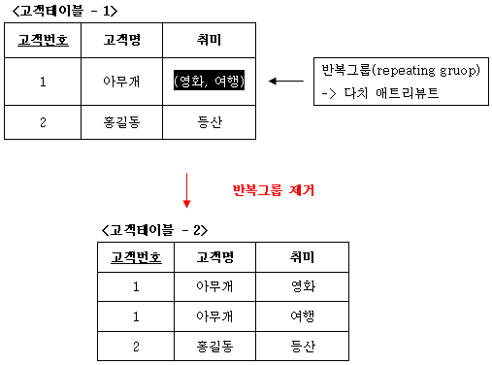
제1정규형
한 릴레이션 R이 제1정규형을 만족할 필요충분조건은 릴레이션 R의 모든 애트리뷰트가 원잣값만을 갖는다는 것이다.
릴레이션의 모든 애트리뷰트에 반복 그룹이 나타나지 않으면 제1정규형을 만족한다. 반복그룹은 한 개의 기본 키값에 대해 두개 이상의 값을 가질 수 있는 애트리뷰트를 의미

Slide 19
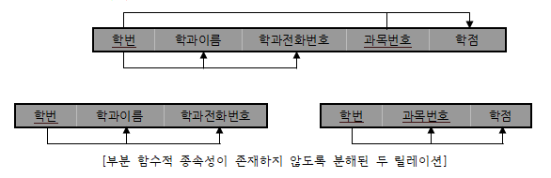
제2정규형
부분 함수적 종속성을 제거
제2정규형을 만족할 조건은 릴레이션 R이 제1정규형을 만족하고, 어떤 후보키에도 속하지 않는 모든 애트리뷰트들이 R의 기본 키에 완전하게 함수적으로 종속하는 것.

Slide 20
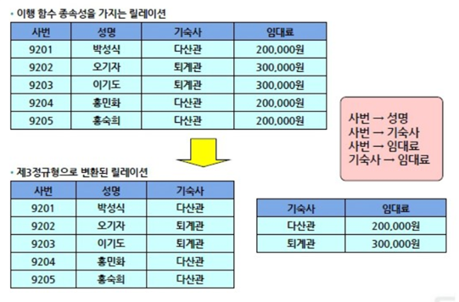
제3정규형
키가 아닌 모든 애트리뷰트가 릴레이션 R의 기본 키에 이행적으로 종속하지 않는 것이다.

Slide 21
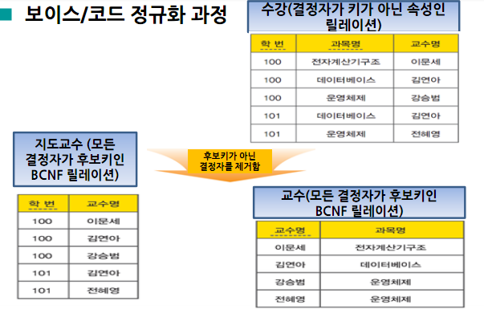
BCNF 정규형
모든 결정자가 후보 키 이여야함. (간단하죠?)

Slide 22
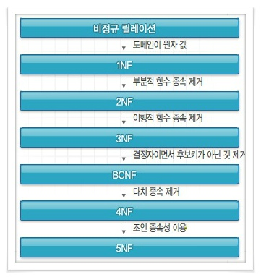
모든 정규화 요약

